Slide 1
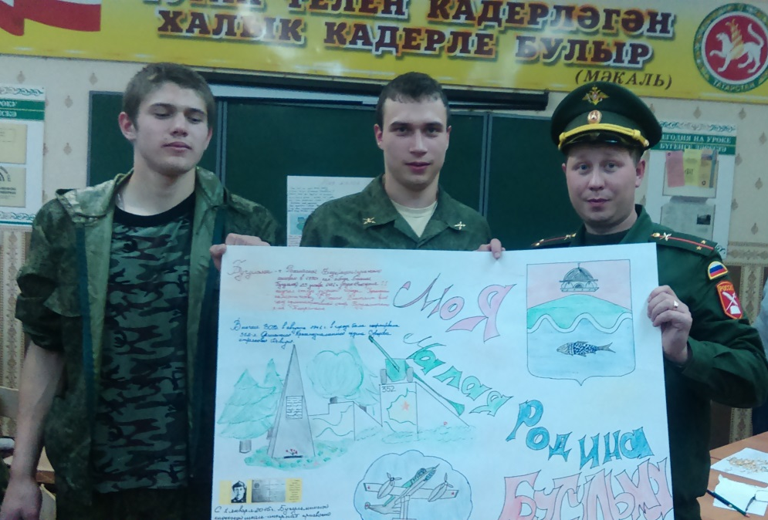
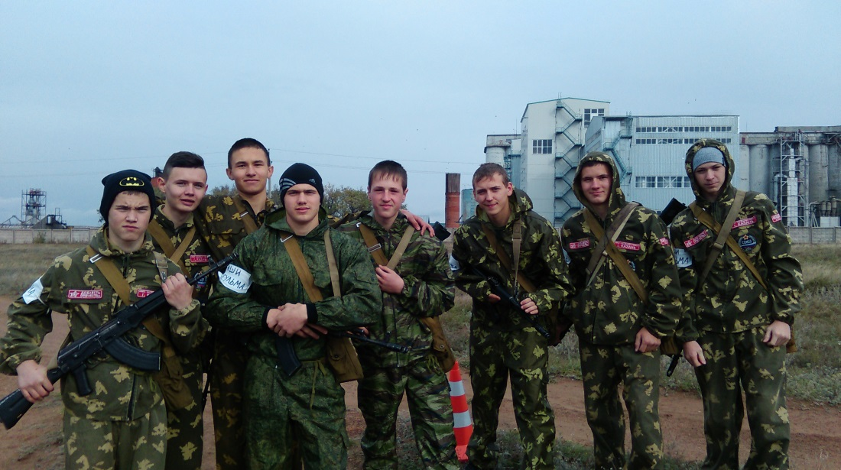
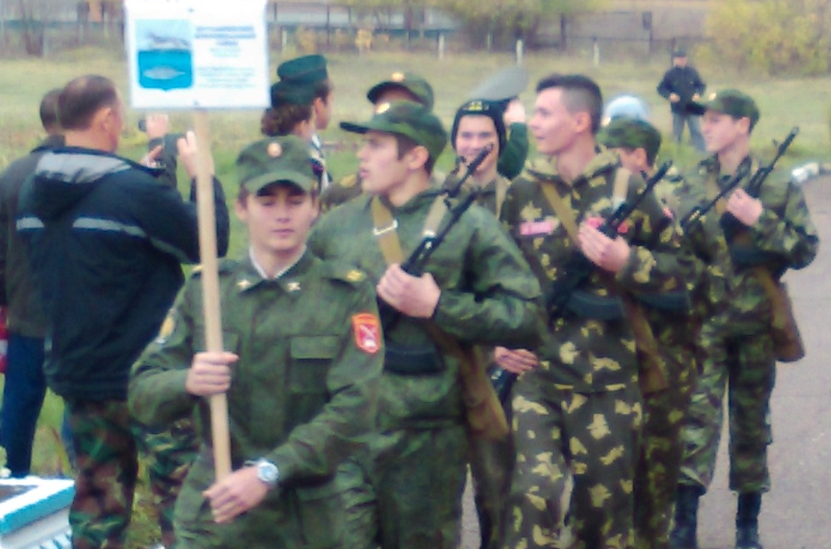
V Республиканские военно-тактические соревнования кадетских школ РТ «К защите Родины готов!»
состоялись на территории исторического заповедника «Джукетау» в Чистопольском районе. В традиционных военно-тактических соревнованиях приняла участие команда из Бугульмы. Ребята стали лучшими в конкурсе социальных проектов «Моя малая Родина» и получили кубок «За высокие результаты в соревнованиях по военно-прикладной подготовке»

Slide 2
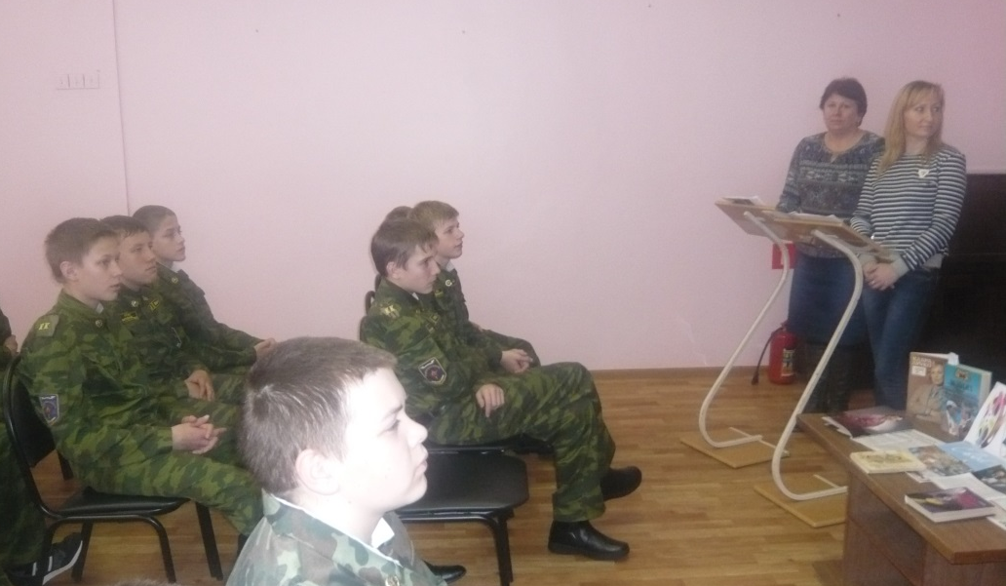
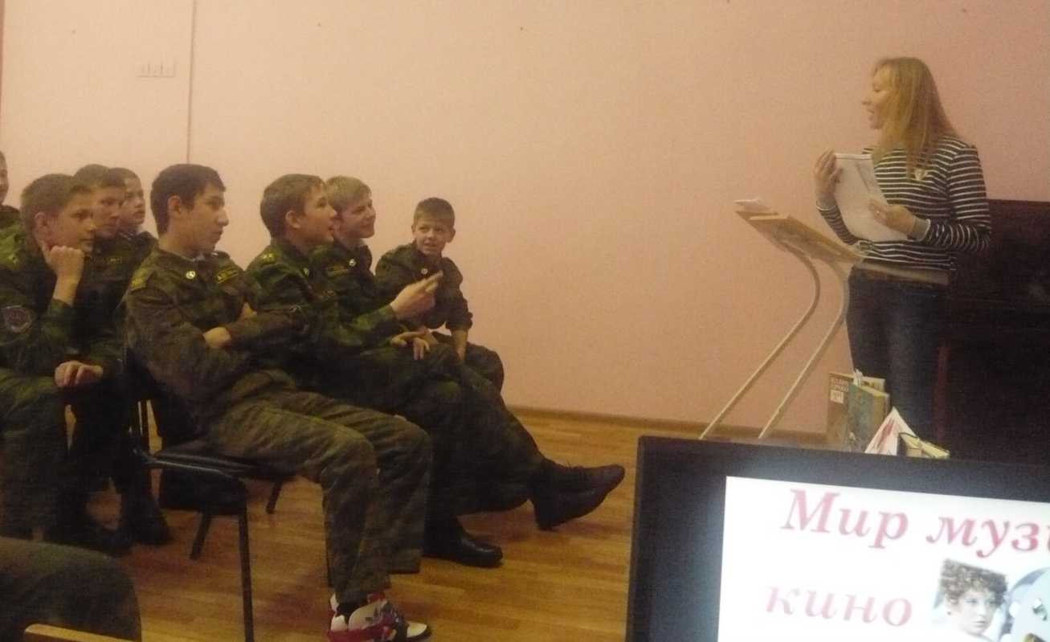
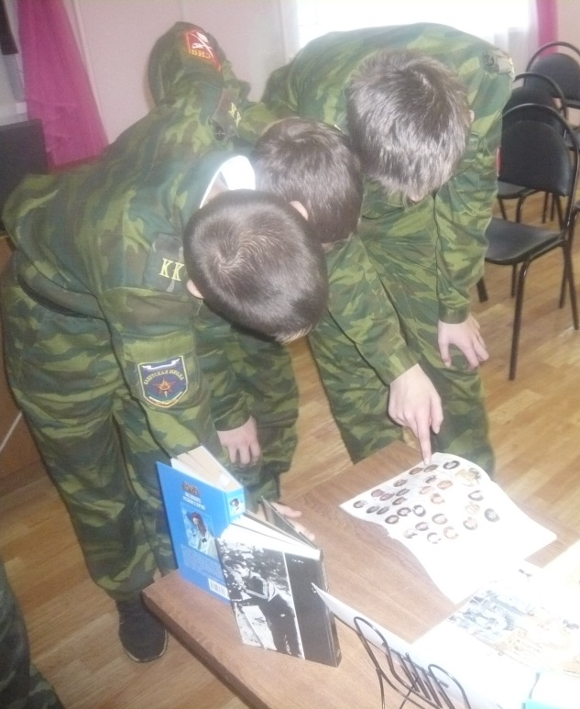
Мир музыки кино
На очередном заседании клуба любителей искусств «Созвучие» кадеты познакомились с музыкой кино и известными актрисами- исполнителями песен Л.Гурченко и К.Лучко, участвовали в викторине по творчеству актрис.

Slide 3
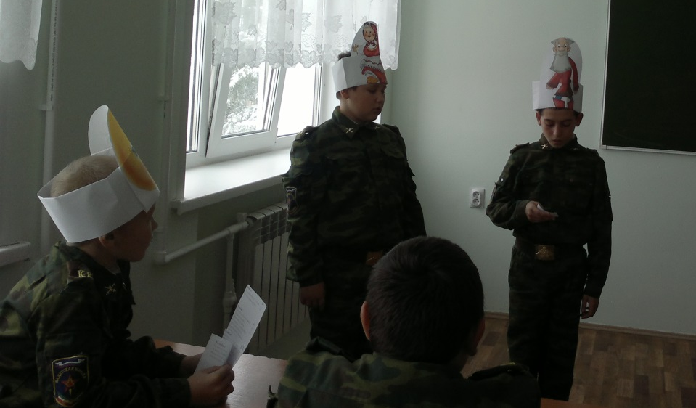
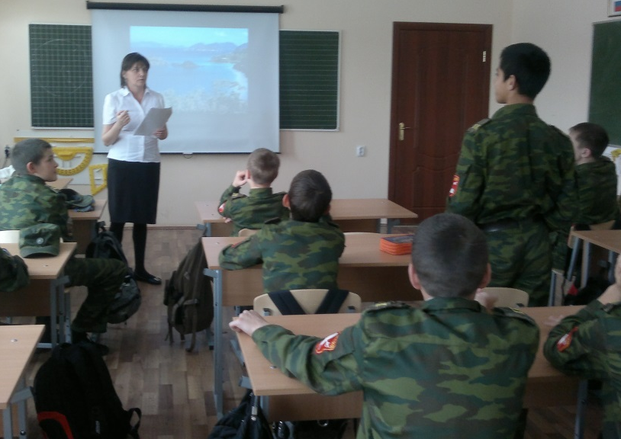
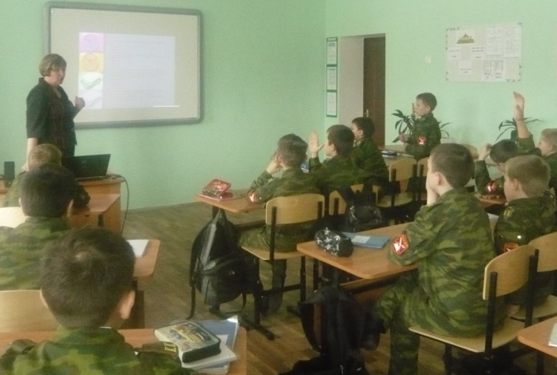
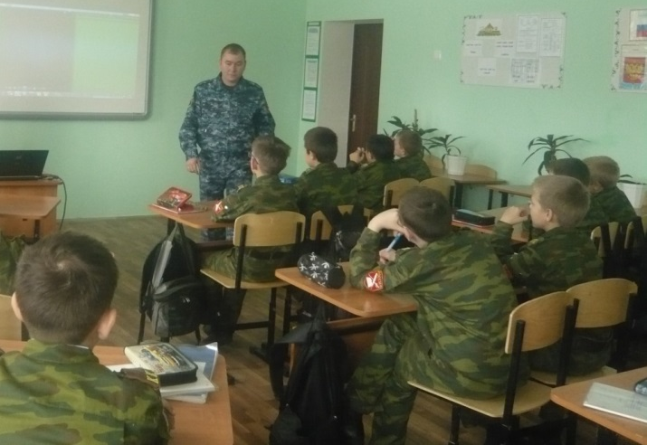
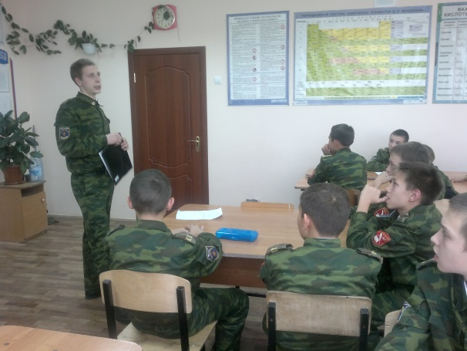
В рамках всероссийского волонтёрского проекта «Общее дело» в школе прошли классные часы «Скажем курению: Нет!» Лидер кадетского движения Дронов Антон выступил перед младшими товарищами с презентацией «Курению-НЕТ!»

Slide 4
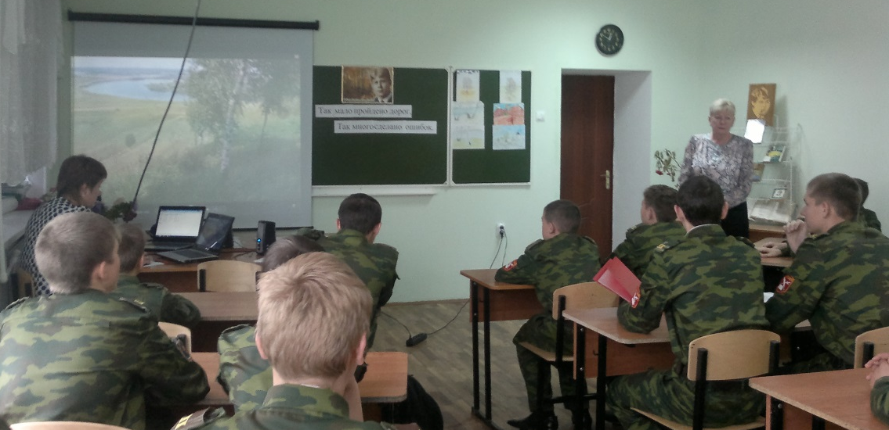
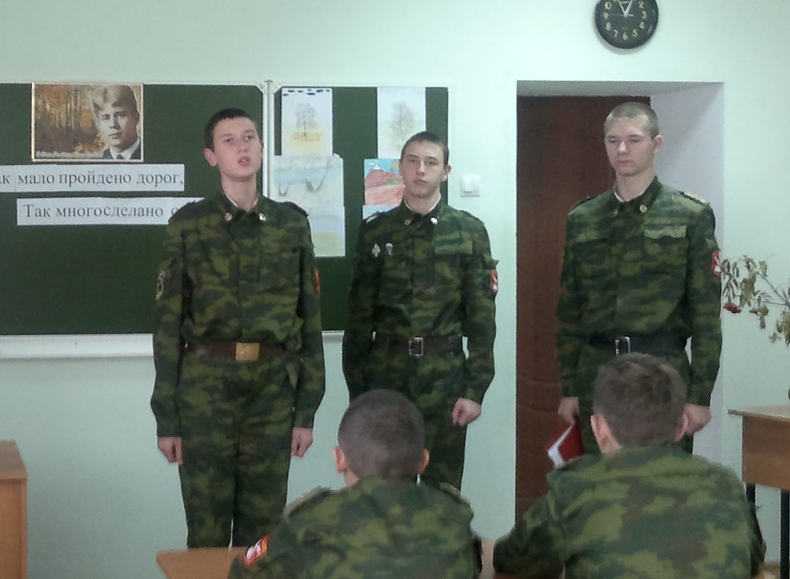
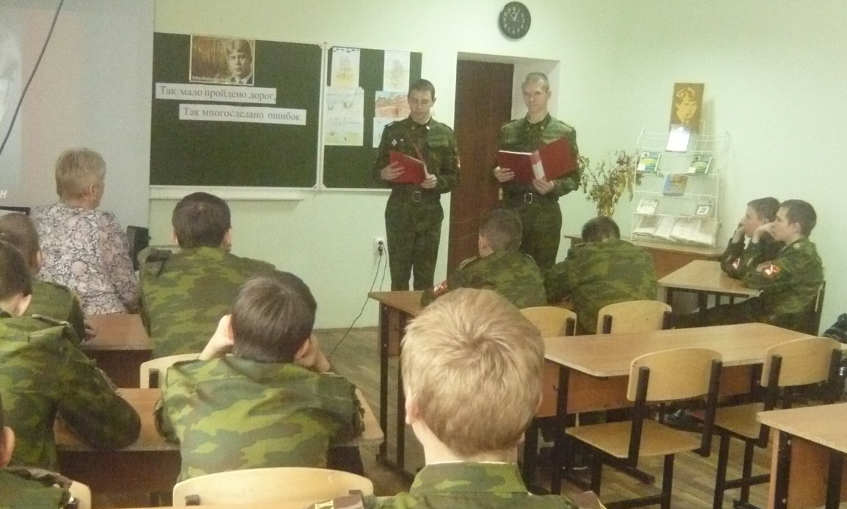
«Так мало пройдено дорог,
Так много сделано ошибок»
Литературно-музыкальную композицию, посвящённую 120-летию со дня рождения великого русского поэта С. Есенина, подготовили и провели вместе с педагогом библиотекарем Недошивиной Л.А. и учителем литературы Мельниковой Н.И. члены клуба любителей искусств «Совзучие». Кадеты читали любимые стихи поэта, слушали песни и романсы на слова С. Есенина, обсуждали вопросы его нелёгкой судьбы.

Slide 5
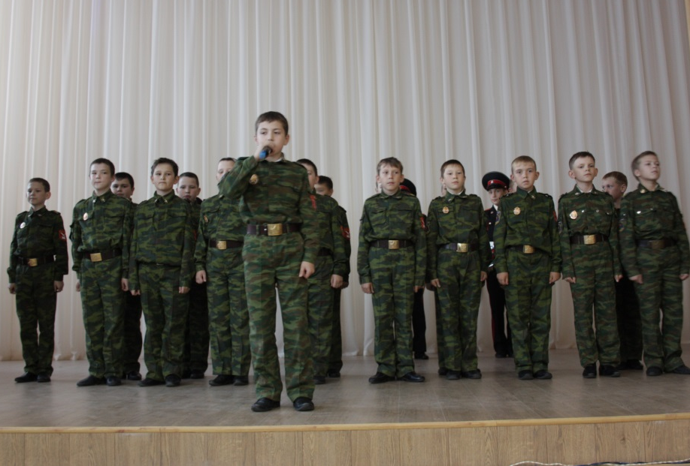
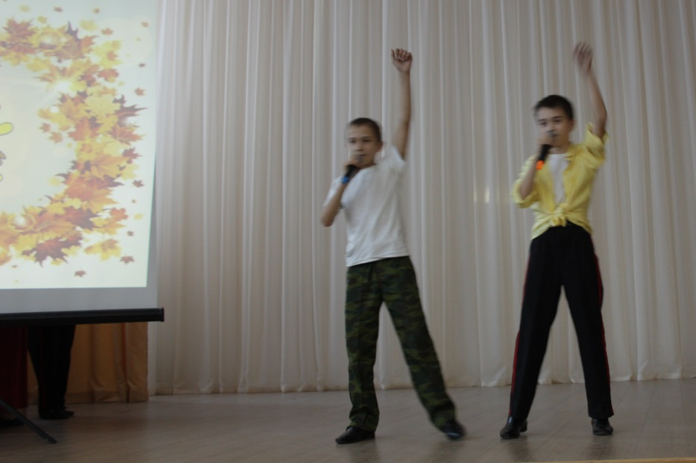
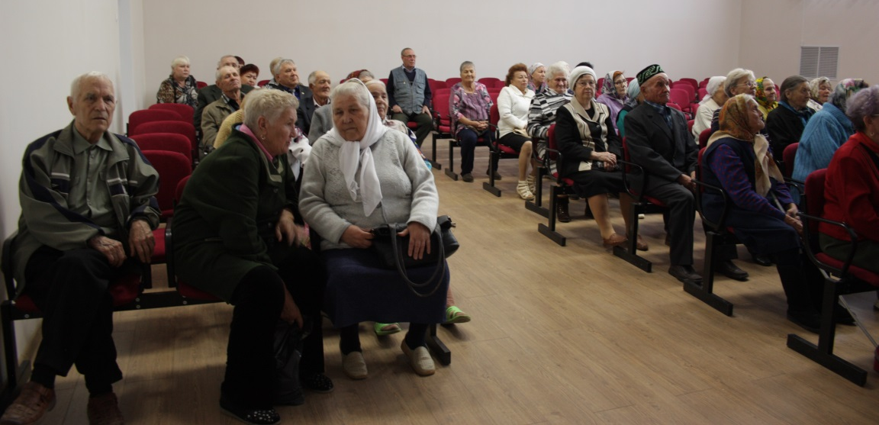
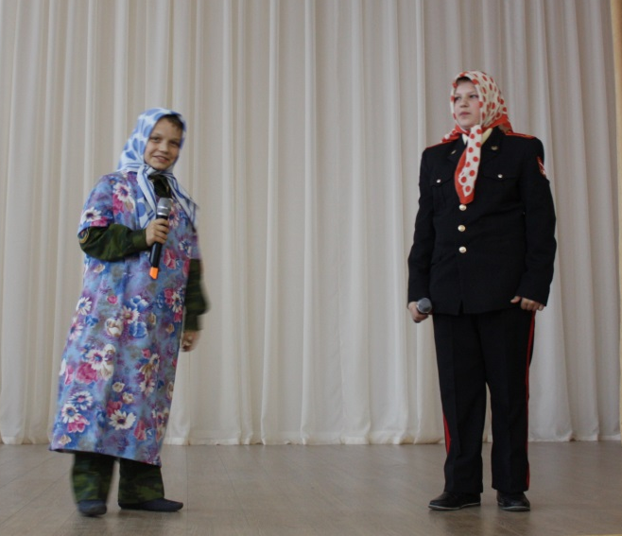
«Радость в подарок!»
Так назывался праздничный концерт, который кадеты подготовили для пожилых людей микрорайона.

Slide 6
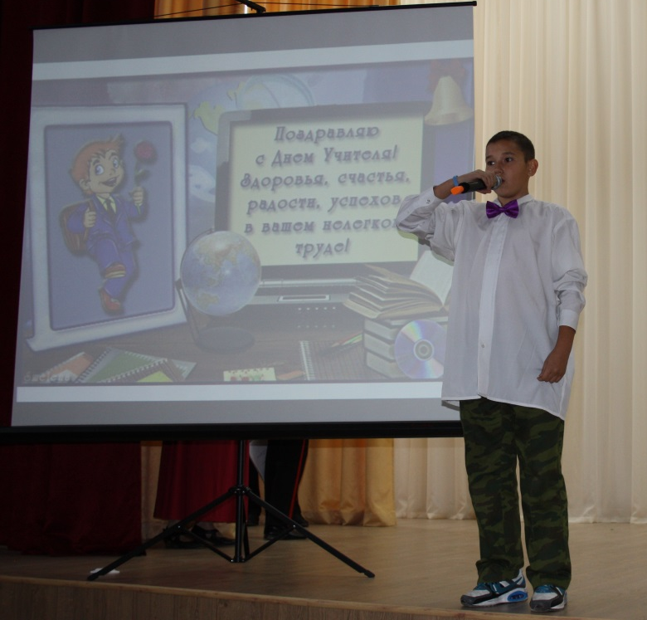
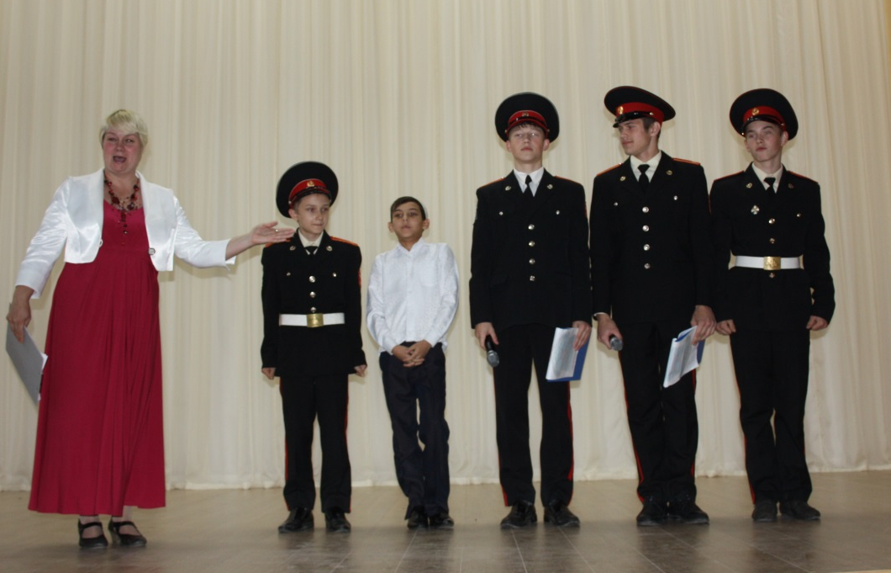
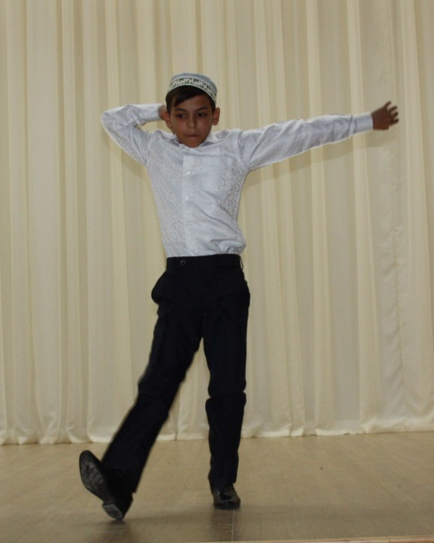
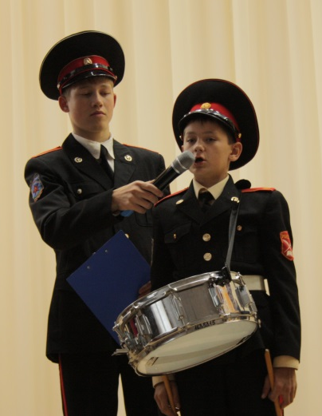
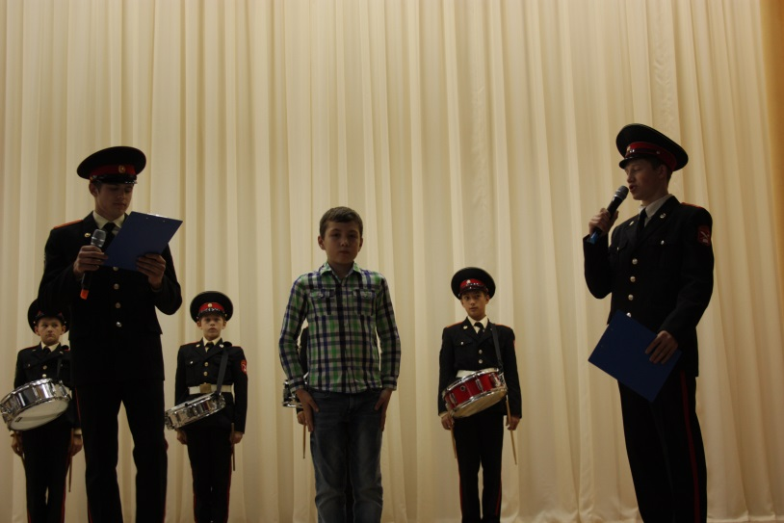
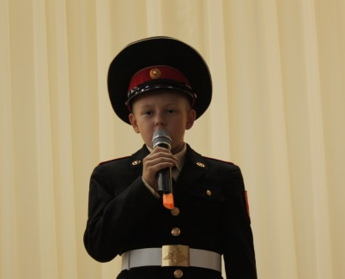
День учителя

